Slide 1
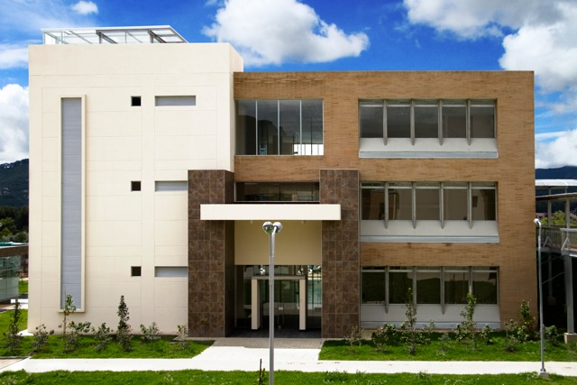

Alineación Objetivos
OBJETIVOS INSTITUCIONALES
1. Posicionar nacional e
internacionalmente la Universidad
Militar Nueva Granada.
2. Mejorar la gestión académica y administrativa efectiva para ofrecer servicios educativos de calidad.
3. Consolidar la acreditación institucional de calidad.
4. Afianzar el Sistema de Ciencia,
Tecnología e Innovación
Científica y Académica.
5. Fortalecer la interacción con el sector Defensa.
POLÍTICA INTEGRAL
La Universidad Militar Nueva Granada en cumplimiento de las disposiciones legales y de su direccionamiento estratégico, se compromete a cumplir con los requisitos aplicables asociados a sus grupos de interés pertinentes con responsabilidad social, asumiendo la autoevaluación y autorregulación de los procesos, el mejoramiento continuo, la gestión de riesgos e impactos y el fomento de una cultura para el cuidado de la salud y la protección del ambiente.
OBJETIVOS INTEGRALES
1. Lograr y mantener estándares de alta calidad para los programas con fines de acreditación por primera vez o renovación
2. Optimizar la generación de ingresos y manejo del presupuesto para satisfacer las necesidades académico administrativas que permitan el fortalecimiento institucional
1. Lograr y mantener estándares de alta calidad para los programas con fines de acreditación por primera vez o renovación
5. Fomentar la cultura investigativa, innovadora y emprendedora en la UMNG
4. Fortalecer la cobertura de los servicios de extensión y proyección social a los Grupos de Interés y el Sector Defensa
3. Ampliar la oferta académica garantizando estándares de calidad en los programas
6. Realizar la actualización y seguimiento periódico de los riesgos asociados a la gestión institucional para evitar y/o disminuir los efectos negativos de su materialización
8. Desarrollar las actividades del Sistema Institucional de Autoevaluación para proponer acciones de mejoramiento continuo en aras de proyectar las fortalezas, superar las debilidades e innovar en las funciones sustantivas de la Universidad
9. Fortalecer el bienestar institucional
4. Fortalecer la cobertura de los servicios de extensión y proyección social a los Grupos de Interés y el Sector Defensa
10. Mantener y fortalecer el vínculo con los egresados como miembros activos de la Vida Institucional
5. Fomentar la cultura investigativa, innovadora y emprendedora en la UMNG
11. Controlar la materialización de incidentes y enfermedades laborales, fomentando una cultura de autocuidado
7. Desarrollar la internacionalización en las funciones sustantivas de la Institución
13. Garantizar la participación de los grupos de interés pertinentes en el proceso de toma de decisiones
7. Desarrollar la internacionalización en las funciones sustantivas de la Institución
12. Prevenir y mitigar la materialización de impactos ambientales, fomentando una cultura para la protección del ambiente
9. Fortalecer el bienestar institucional
8. Desarrollar las actividades del Sistema Institucional de Autoevaluación para proponer acciones de mejoramiento continuo en aras de proyectar las fortalezas, superar las debilidades e innovar en las funciones sustantivas de la Universidad
10. Mantener y fortalecer el vínculo con los egresados como miembros activos de la Vida Institucional
13. Garantizar la participación de los grupos de interés pertinentes en el proceso de toma de decisiones
10. Mantener y fortalecer el vínculo con los egresados como miembros activos de la Vida Institucional

